Slide 1
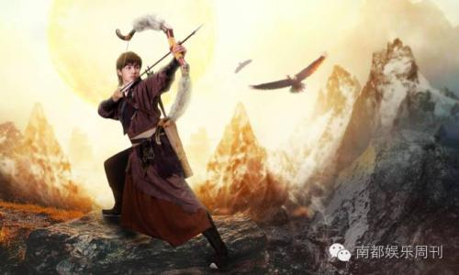
射雕英雄传

Slide 2

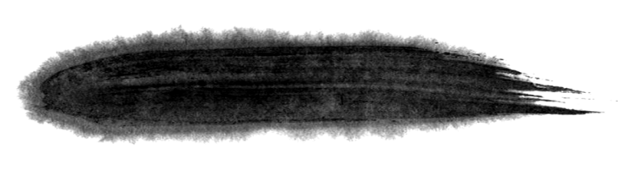
前 言
《射雕英雄传》是1957年香港《商报》出版的武侠小说，作者是金庸。该书讲述了郭靖背负着家恨国仇闯入江湖，在红颜知己黄蓉的帮助下通过无数历练，最终成长为“侠之大者”的民族英雄的武林故事。

Slide 3

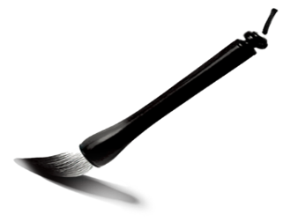
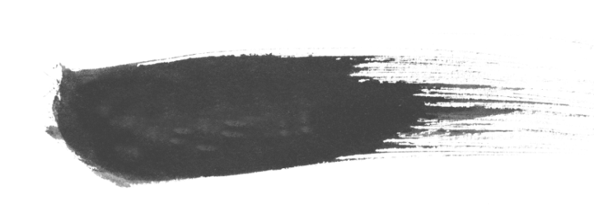
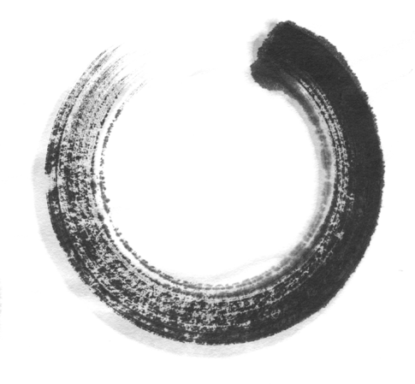
目录
壹
贰
叁
故事
情节
作者
人物

Slide 4
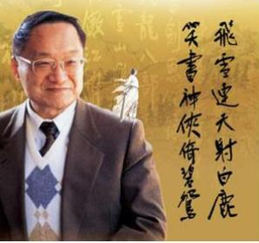
壹
原名查良镛，1924年2月出生于浙江省海宁县。大学主修英文和国际法。曾在上海《大公报》、香港《大公报》及《新晚报》任记者、翻译、编辑，1959年创办香港《明报》，任主编兼社长历35年，期间创办《明报月刊》、《明报周刊》、新加坡《新明日报》及马来西亚《新明日报》等。
作者
主要作品有：《书剑恩仇录》、《碧血剑》、《射雕英雄传》、《神雕侠侣》、《雪山飞狐》、《飞狐外传》、《倚天屠龙记》、《连城诀》、《天龙八部》、《侠客行》、《笑傲江湖》、《鹿鼎记》、《白马啸西风》、《鸳鸯刀》等

Slide 5
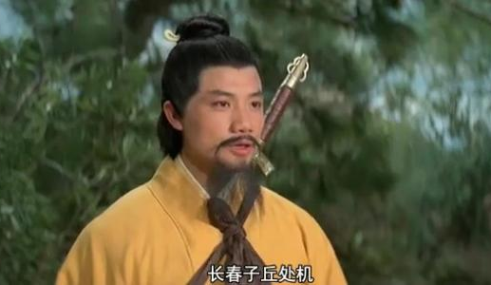
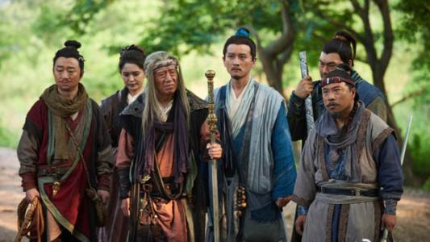
贰
南宋宁宗庆元年间（1195—1200年）某岁末，隐居临安郊外牛家村的忠良之后郭啸天、杨铁心家遭横祸，被与金国王子完颜洪烈勾结的南宋官府害死，已怀身孕的郭夫人李萍、杨夫人包惜弱也双双失踪，噩耗传来，郭、杨的好友全真教道士丘处机怒不可遏，对杀害郭、杨的凶手进行了追杀。他因受奸人段天德蒙骗在嘉兴与江南七怪发生冲突，两败俱伤。事后，丘处机与江南七怪识破奸人阴谋，释兵言和，但比武未分胜负，丘处机相约江南七怪一同寻人，由自己去救助杨铁心妻子包惜弱，江南七怪去救助郭啸天妻子李萍，并各自将两家的孩子教养成人，十八年后重会嘉兴，由郭杨后人代为比武再分胜负。江南七怪义薄云天，慨然应诺。
故事
情节

Slide 6
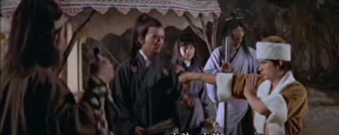
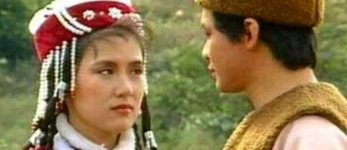
郭妻李萍在丈夫遇难后，先受到南宋军官段天德挟持，后又为金兵所俘，一路漂流到了蒙古大漠，怀胎十月后产下一子，李萍依丈夫遗言为孩子取名郭靖。
光阴飞转，转眼郭靖已经六岁，这一年他因舍命保护草原英雄哲别受到蒙古大汗铁木真赏识，被铁木真带回军营，不久又与铁木真的幼子拖雷结为“安答”（兄弟）。
此时江南七怪也寻访李萍母子到了蒙古，并终于在一次偶然机会中找到了郭靖，六年辛苦于一日之间得到报酬，七怪喜上眉梢，当即便对郭靖启蒙，开始传习各门武功。十年后，郭靖已长成为一个粗壮少年，他虽天资鲁钝，但由于六怪严督紧促，再加上自己勤奋努力，后又因得全真教掌教马钰传授玄门内功，武功已经初成。这十年铁木真东征西讨，终于统一大漠，被尊为“成吉思汗”。郭靖因颇具战功，被成吉思汗招为“金刀驸马”。

Slide 7
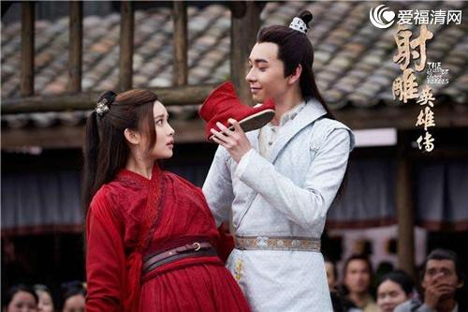
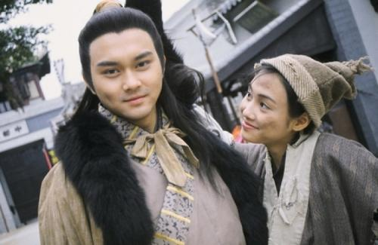
十八年之约将至，江南六怪带郭靖南归，为了让郭靖历练江湖经验，六怪命郭靖先行，自己尾随其后。郭靖赶到张家口，与女扮男装的少年小叫花子黄蓉邂逅，两人一见如故，彼此倾心。郭靖一路南行至金国的中都北京，在城中他因不满一个轻薄王子欺负卖艺弱女穆念慈与之发生恶战，险遭王府爪牙毒手。该下流王子正是郭靖未曾见过面的义弟——杨铁心与包惜弱之子杨康，当年包惜弱与丈夫失散，被金国王子完颜洪烈骗到北京，包惜弱为抚养杨康，被迫忍辱做了完颜洪烈的王妃。

Slide 8
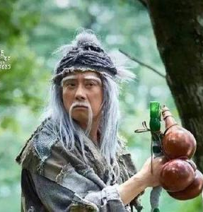
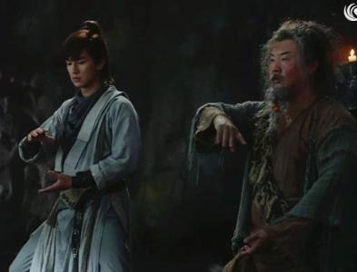
郭靖、黄蓉相伴而行，在长江边他们与一个举止奇异的老丐相识，这个老丐便是与黄蓉之父桃花岛主“东邪”黄药师齐名的武学宗师丐帮帮主“北丐”洪七公，洪七公喜欢郭靖朴实忠厚，更喜黄蓉伶俐聪敏，遂将两人收入门墙，并把平生杰作刚猛绝伦的降龙十八掌授与郭靖。 郭靖、黄蓉辞别洪七公，继续南行，在太湖归云庄两人不期与被太湖群雄截获的金国钦差杨康和杀害郭啸天的南宋军官段天德相遇。杨康杀死段天德，并从中得知郭杨两家渊源和自己的身世，杨康答应与完颜洪烈决裂，并与郭靖结义，但与完颜洪烈终究难舍，并将郭靖北上行刺完颜洪烈的计划泄漏出去。郭靖行刺不成，遂与黄蓉雇舟入海，赶往桃花岛，在岛上他巧遇武林奇人全真派高手周伯通，与这位嗜武成狂为老不尊的“老顽童”义结金兰，并得周伯通传授“左右互博、分心合击”的绝技。

Slide 9
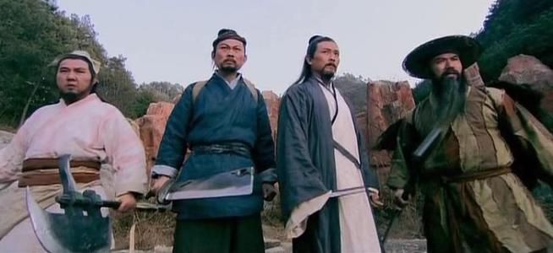
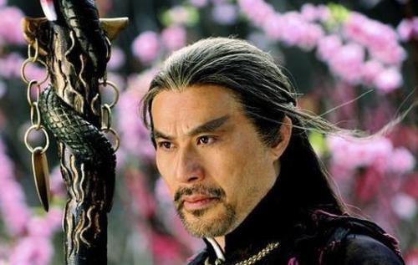
洪七公遭“西毒”欧阳锋暗算重伤后，黄蓉临危受命，接替了洪七公的丐帮帮主之位，和郭靖一同赶往洞庭君山参加丐帮大会。 与此同时结义兄弟杨康也来到岳州，他利用盗取来的丐帮打狗棒，企图假冒丐帮新任帮主，驱使帮众投降金国，郭靖、黄蓉及时赶到，揭穿了杨康的阴谋。数日后，郭靖、黄蓉为寻找岳飞的《武穆遗书》来到沪溪铁掌帮重地，结果行踪暴露，黄蓉被铁掌帮帮主裘千仞打成重伤，幸得已经退位出家的“南帝”一灯大师救助才免一死。此间，欧阳锋伙同杨康窜入桃花岛，将在岛上做客的江南七怪中的朱聪等五人杀害，并趁机嫁祸黄药师，企图在武林中掀起一场血腥风波，致使郭靖、黄蓉这一对有情人反目为仇。事后黄蓉机智地识破了欧阳锋、杨康的阴谋，洗雪了这一冤狱，并将作恶多端的杨康除掉，但她自己却落入了欧阳锋的魔爪。

Slide 10
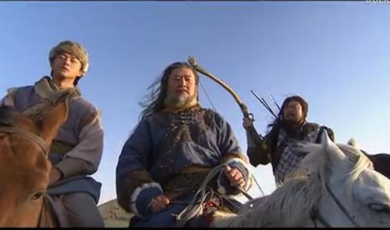
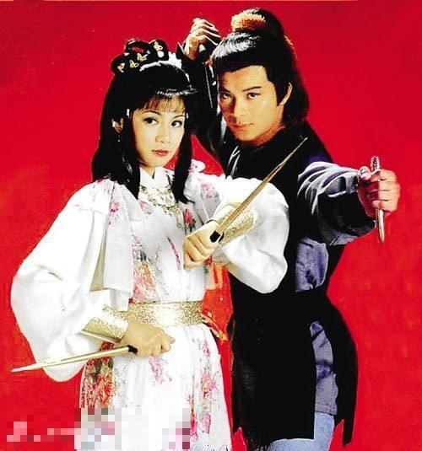
郭靖闻听事情真相，心中愧疚万分，便四处奔走寻访黄蓉下落，结果却是音信皆无。
半年以后，郭靖寻访到了蒙古大漠，正赶上成吉思汗西征花剌子模，为了擒杀杀父仇人完颜洪烈，郭靖请命出征，被成吉思汗任命为右军统帅。不久黄蓉、欧阳锋也先后来到西征军中，郭靖为让欧阳锋不伤害黄蓉，答应抓到他后三次饶他不死。后郭靖、黄蓉联手与欧阳锋展开恶斗，数次将他擒获，接着郭靖又依黄蓉之计，在攻打花剌子模都城撒麻尔罕的战斗中立下巨功。成吉思汗西征成功，遂产生了南下攻宋的野心，郭靖不愿与自己的父母之邦作战，决心与母连夜逃离蒙古，不料却被成吉思汗察觉，母子被擒，李萍为保儿子忠义，当场自尽，郭靖因哲别、拖雷相助才得以逃离蒙古。

Slide 11

郭靖惨遭巨变后，心灰意冷，幸得洪七公、丘处机等启发教导才得以重新振作。第二次华山论剑日期已到，东邪、西毒、北丐以及少年高手郭靖纷纷出手，最后“武功天下第一”被逆练九阴真经已经疯癫的欧阳锋夺得。在华山之巅，郭靖与因误会出走的黄蓉再次相逢，和好如初，最终结为一对武林侠侣。
郭、黄二人从华山下来后，得知蒙古即将入侵大宋襄阳，赶到后随统帅托雷因成吉思汗病重回军蒙古，并再次遏见成吉思汗，郭靖通过与其一番英雄的讨论，使成吉思汗临终犹在思考何为英雄。此后，郭、黄返回桃花岛成亲.

Slide 12
1200年 | 第一次华山论剑，王重阳独夺《九阴真经》。
1201年 | 王重阳拜访段智兴；瑛姑结识周伯通；王重阳仙逝；欧阳锋抢《九阴真经》； 周伯通初遇黄药师，自毁真经下册。
1202年 | 瑛姑生子；段智兴病倒；瑛姑1201年怀孕，十月怀胎，于1202年生子属情理之中。
1204年 | 裘千仞伤害瑛姑之子；两年有余，这时应该是1204年了。
1205年 | 1、丘处机刺杀王道乾，结交郭、杨二位好友：射雕故事开始； 2、郭靖、杨康出生。
1208年 | 1、黄蓉出生；书中交代郭靖16岁时遇见马钰，并且和他学了两年的内功，然后为了赴18年之约南下中原，于赴约年龄也相符，得出郭靖此时恰好18岁，即1223年； 2、周伯通来桃花岛索要《九阴真经》；郭靖在桃花岛初遇周伯通时为1223年，周伯通不止一次说过在桃花岛上已经住了十五年，由此可推断周伯通是1208年来到桃花岛。
1211年 | 江南七怪北上蒙古寻郭靖，并斗黑风双煞，陈玄风死，张阿生死，郭靖拜江南六怪为师。
1223年 | 射雕一书描写的重点，多数事件发生在此年。岳阳大会、铁掌峰、会一灯、烟雨楼、铁枪庙等等。杨康身死。
1224年 | 郭靖随成吉思汗大军西征，攻打花剌子模。杨过出生。
1225年 | 第二次华山论剑；成吉思汗逝世；射雕故事结束。

Slide 13
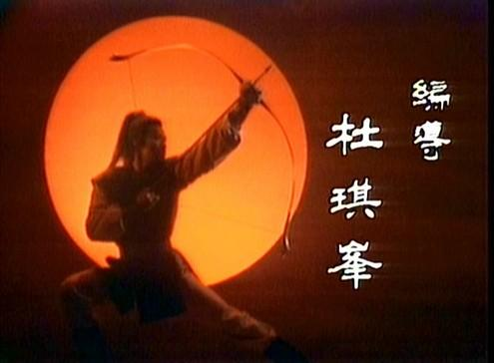
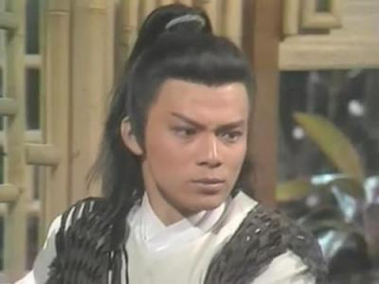
叁
天下为怀,苍生为念是侠的最高理想,在民族冲突极其尖锐时,郭靖把人民的苦难放在第一位,他的仁心义胆是以天下百姓的生死存亡与民族国家的安危祸福为念,从而大义凛然,大气磅礴。而且这一位大英雄令人钦佩之处不仅在于他战胜了自己天生资质愚钝,以博大胸怀与坚强意志练成了绝世的武功,而且在于他超越了一己的私家恩怨,成为了一个奋不顾身甚至-知其不可为而为之.的挽救民族危亡的大英雄。民族精神是一个民族赖以生存和发展的精神支撑,一个民族如果没有民族精神的支撑,就会失去动力,根本谈不上
屹立于世界民族之林。民族精神不仅
体现在中国人民的奋斗历程和奋斗业
绩中,也体现在像金庸武侠小说人物郭
靖这样的侠义英雄身上。
人物

Slide 14

感谢您的聆听！

